Slide 2
貨幣的時間價值
3

Slide 3

學習重點
了解貨幣的時間價值
認識利率與現值及終值的關係
理解現值與終值的意義與計算
認識年金的觀念與種類

Slide 4

學習重點
計算不同種類的年金終值與現值
理解複利效果及有效年利率
學習淨現值的意義與計算
探討淨現值與投資決策的關係
運用 EXCEL 試算表

Slide 5
利率 ─ 單利
假設在今年初，阿凱決定在甲銀行存入新台幣1,000元兩年，銀行每年提供10%的年利率
  情況1：每年年底把利息領出
    即為單利 (Simple Interest)
      利息=本金×利率=1,000×10%=100
    小毅第一年投資總價值為：
      本金×(1+r)=1,000×(1+0.1)=1,100

Slide 6
利率 ─ 複利
假設在今年初，阿凱決定在甲銀行存入新台幣1,000元兩年，銀行每年提供10%的年利率
  情況2：把第一年的利息加入下年的本金
    即為複利 (Compound Interest)
      兩年後的總利息
      =(1,000×0.1)+[1,000×(1+ 0.1)]×0.1=210
    小毅兩年後的投資總價值為：
      本金×(1+r)×(1+r)=1,000×(1+0.1)^2 =1,210

Slide 7

單利與複利的比較
我們來分析此算式的意義，也就是複利的影響。假設阿凱決定這兩年只利用存款利率來獲得報酬。
  情況 1：單利
    假設阿凱決定在每年年底把利息領出，則兩年內阿凱可得到的總利息為新臺幣 200 元
      (1,000 元×0.1) ×2 = 200 元

Slide 8
單利與複利的比較
  情況 2：複利
    假設阿凱決定把第一年利息加入下一年本金，則兩年後總利息為 210 元：
      1,000 元×0.1 + 1,000 元× 1 + 0.1 ×0.1
      = 210 元 > 200
在投資期間與利率相同情況下，不同利率計算方式有不同報酬。
在單利情況下，利息沒有被再投資；但在複利情況下，利息被再計算，也就是「錢滾錢」。

Slide 9
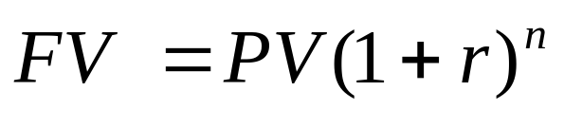

終值 (Future Value)
複利的終值之一般式：
  FV為終值，PV為期初本金，r為利率，n為期數
  (1+ r)^{n} 稱為終值因子(Future Value Interest Factor，簡寫FVIF_{r, n})

Slide 10
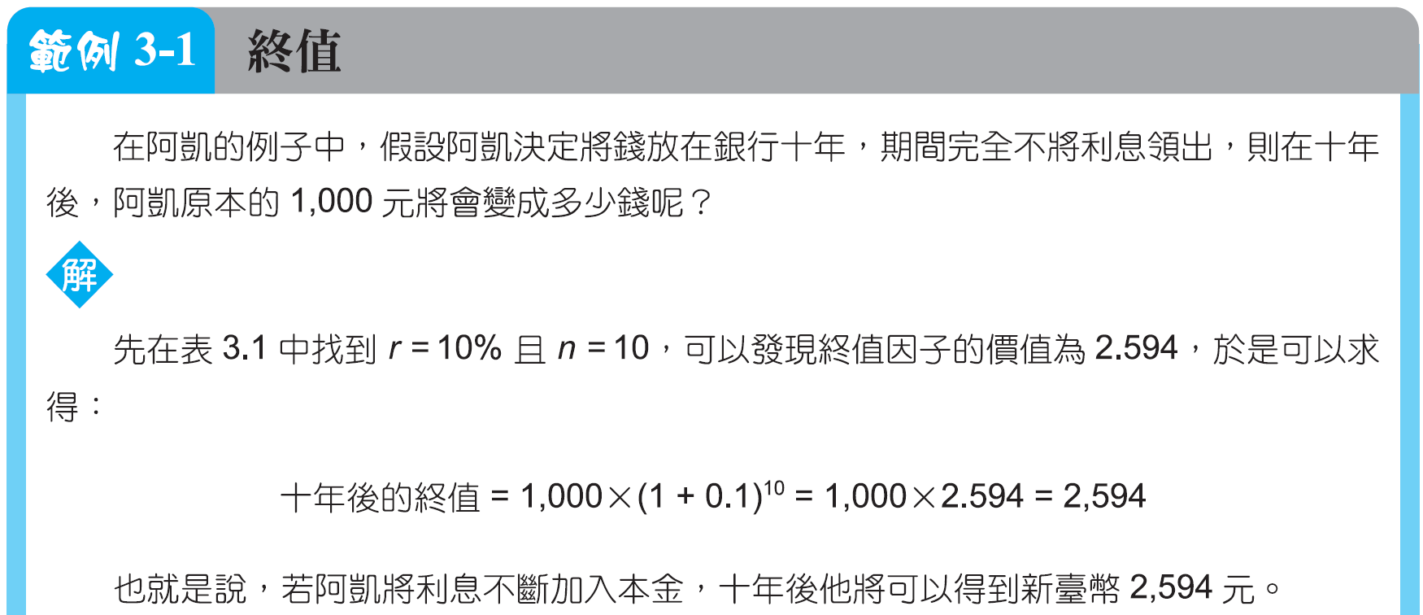
範例3-1 終值的應用

Slide 11
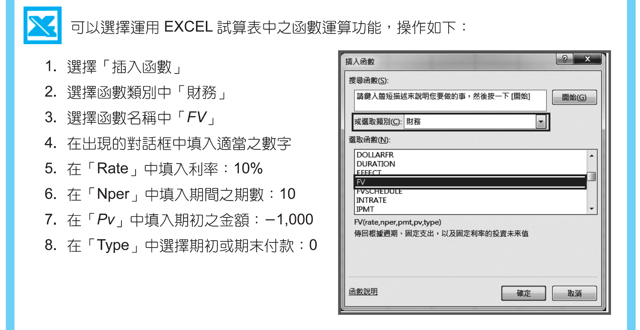
範例3-1 終值的應用

Slide 12
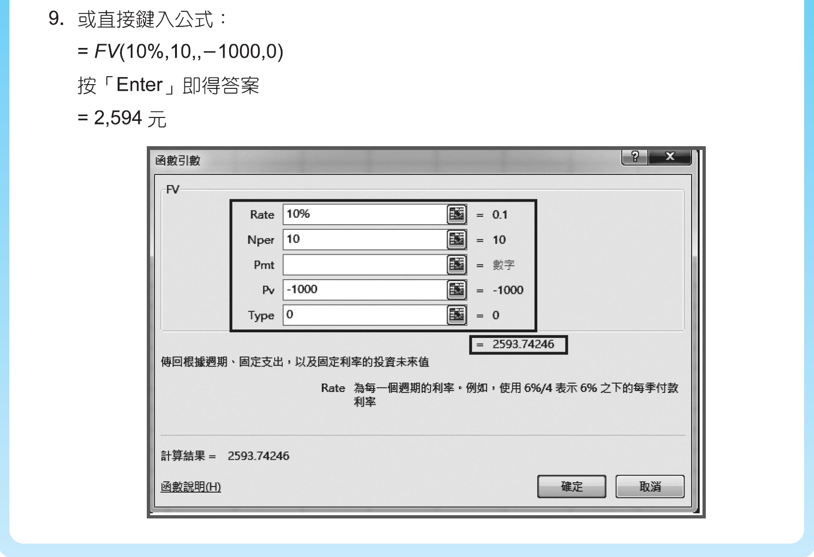
範例3-1 終值的應用

Slide 13

現值 (Present Value)
了解複利的威力後，阿凱想在甲銀行存入一筆錢，計畫用銀行提供的利率，預期兩年後獲得 1,000元。那麼阿凱現在應該存入多少錢？
阿凱煩惱的金額就是現值（Present Value），而計算現值的過程稱為折現（Discounting）。

Slide 14

現值 (Present Value)
與複利計息相反。以折現方式計算現值，是將未來期間的貨幣轉換以本期貨幣來衡量。
複利計息則是將本期的貨幣轉換為以未來某特定期間貨幣來衡量。

Slide 15
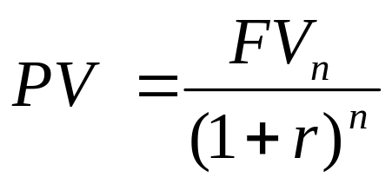
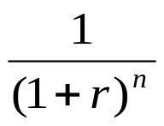
現值 (Present Value)
現值的一般式：
  r 為折現率(Discount rate)
  稱為現值因子 (Present Value Interest Factor ，簡寫PVIF_{r, n})或折現因子(Discount Factor )

Slide 16
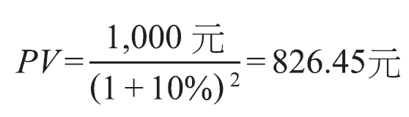
現值 (Present Value)
因此假設利率為 10%，代入公式，可以知道阿凱需要存入 826.45 元，才可以在兩年後獲得 1,000 元：

Slide 17
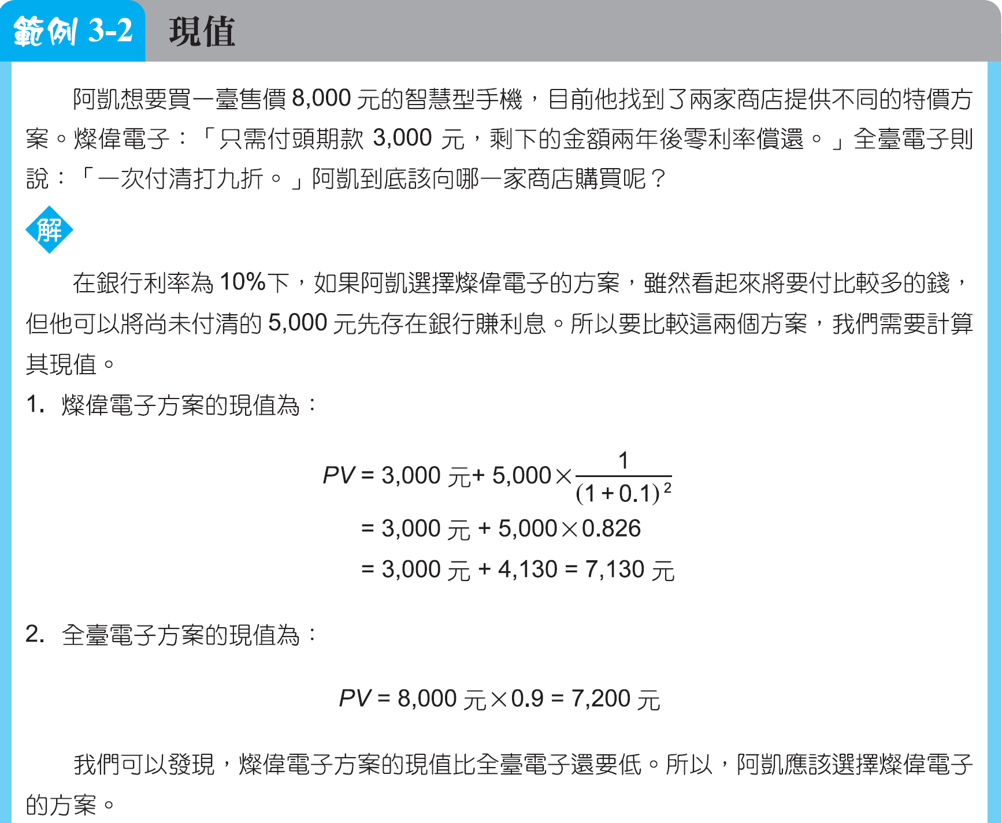
範例3-2 現值的應用

Slide 18
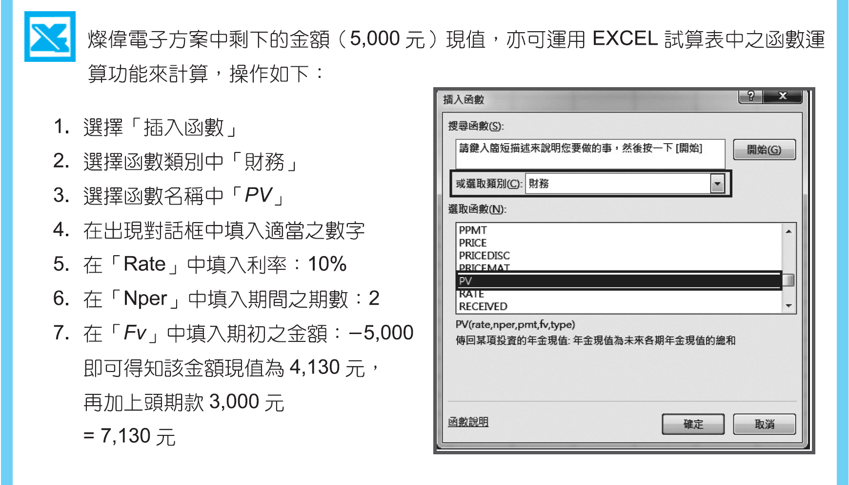
範例3-2 現值的應用

Slide 19
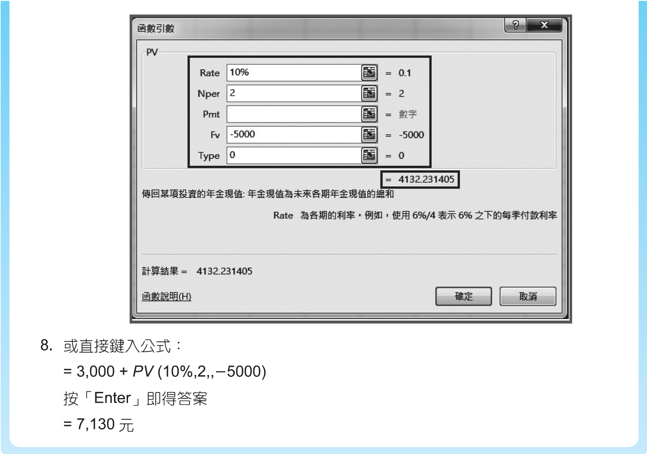
範例3-2 現值的應用

Slide 20
永續年金 (Perpetuity)
每期給付固定金額C的現金流量(Cash Flow)且無終止給付的日期
以時間線（Time Line）來表示，以 C 表示永續年金持有人每期所收到的固定金額給付（Cash Flow）：
時間 0 1 2 3 4 5 6 7 ……………
C C C C C C C ……………

Slide 21
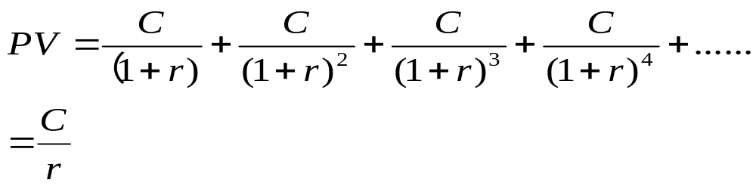
永續年金 (Perpetuity)
永續年金的現值公式：
式中最右邊的點號表示這個數列一直持續至無限期，而 r 為利率。只要 r 大於 0，上式總和將會收斂。

Slide 22
永續年金 (Perpetuity)
永續年金的價值就是未來各期固定現金流量（C）現值，此價值決定債券持有人對持有永續年金所願支付最高價格。
永續年金持有人若每一期以所支領息票收入作為消費支出財源，可永遠維持消費型態而不必擔心未來各期消費支出的財源。
C / r就是為了永遠維持這種消費型態，在本期所必須提存的金額。

Slide 23
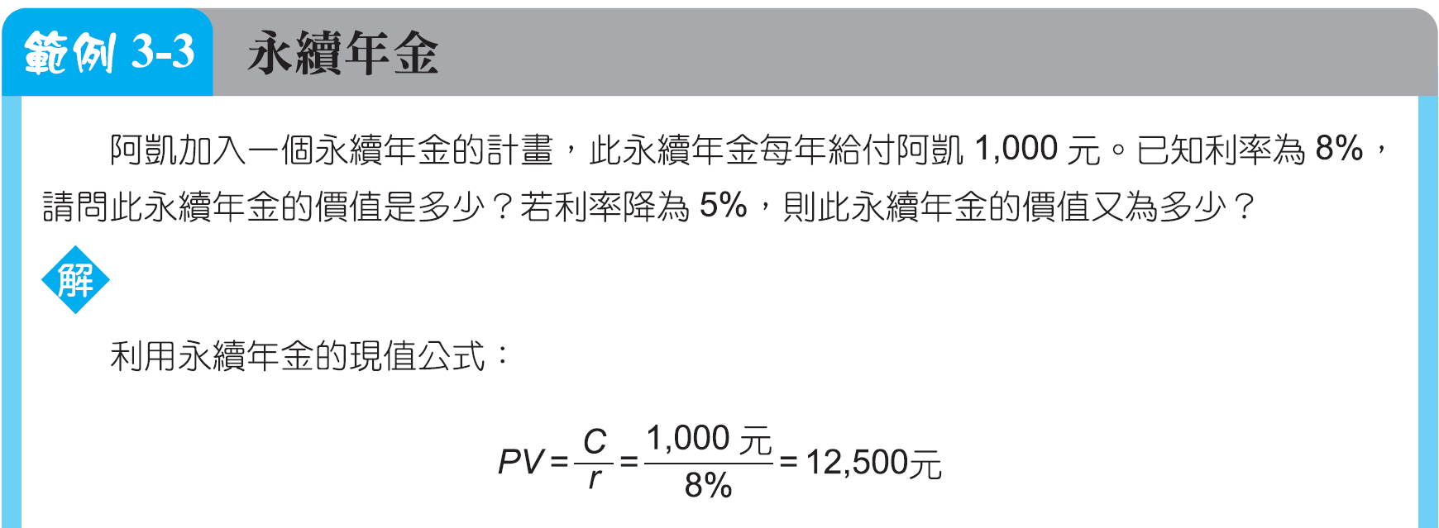

範例3-3 永續年金的應用

Slide 24

年金 (Annuity)
一段時間內每期固定給付等額的現金流量 C，有終止給付日期。
年金比永續年金更為普遍，如退休金、房租收入、銀行收的貸款本息…等。

Slide 25

年金 (Annuity)
分為兩大類：
  普通年金 (Ordinary Annuity)：
    現金流量發生在期末
  期初年金 (Annuity Due)：
    現金流量發生在期初
存入銀行的部分就是普通年金，而房租就是期初年金。一般而言，普通年金較普遍。

Slide 26
年金的現值
一段時間內每期固定給付等額的現金流量C，有終止給付日期。
0 1 2 3 n n+1 n+2
永續年金A C C C ….C C C ………
永續年金B C C ………
年金Y C C C ….C

Slide 27
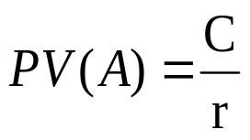

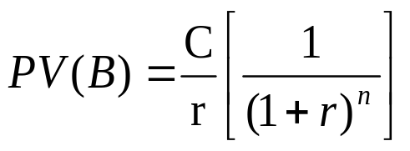
年金的現值
永續年金A從第1期末開始給付C現金流量，其現值為：
永續年金B則從第n+1期才開始給付C現金流量，現值為：

Slide 28
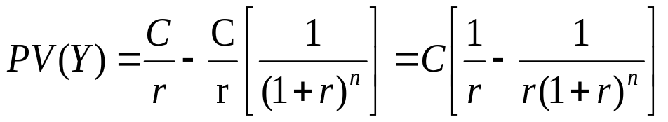
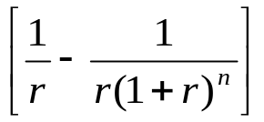
年金的現值
永續年金A=永續年金B+年金Y，所以年金Y的現值可以寫成：
為年金因子
也可以將年金的現值公式看成：
  年金現值 = 每期現金流量（C）×年金因子

Slide 29
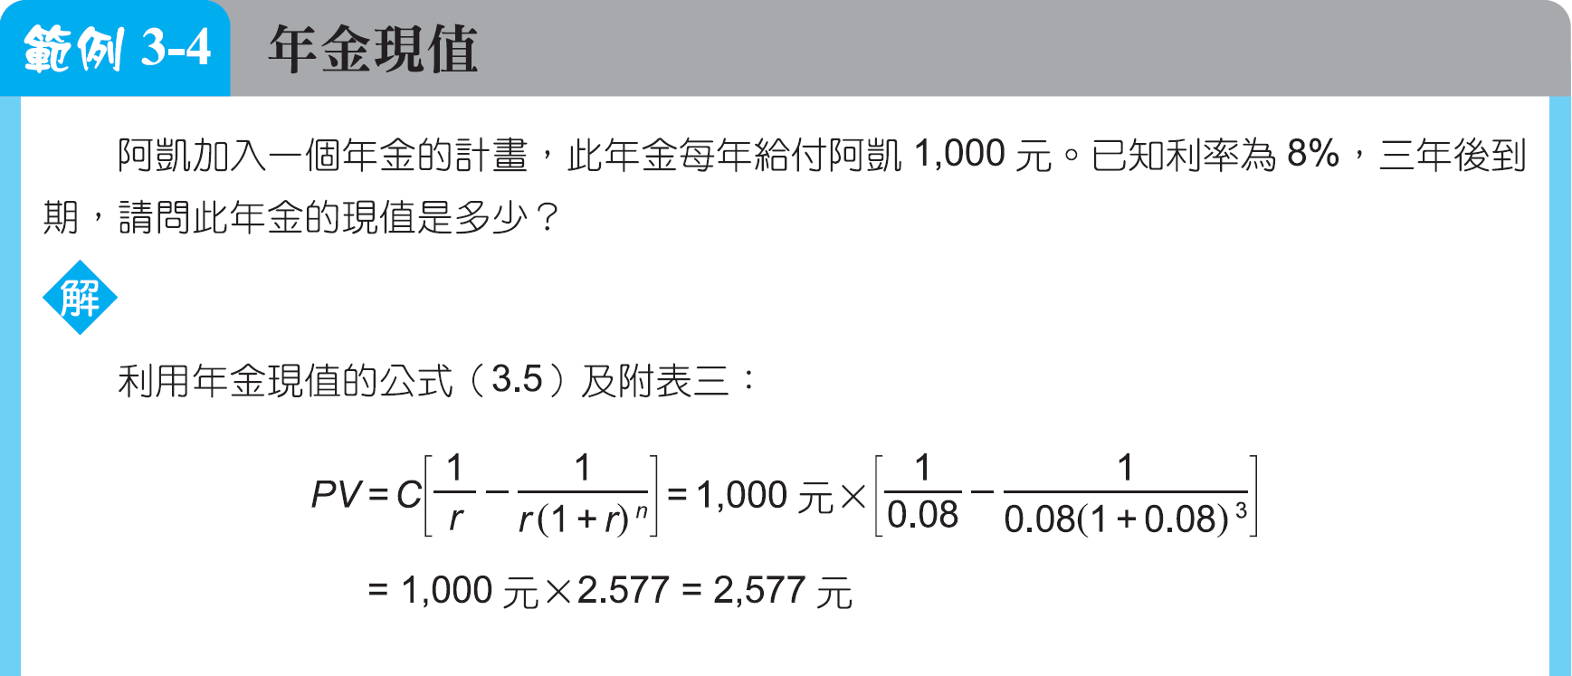
範例3-4 年金現值的應用

Slide 30
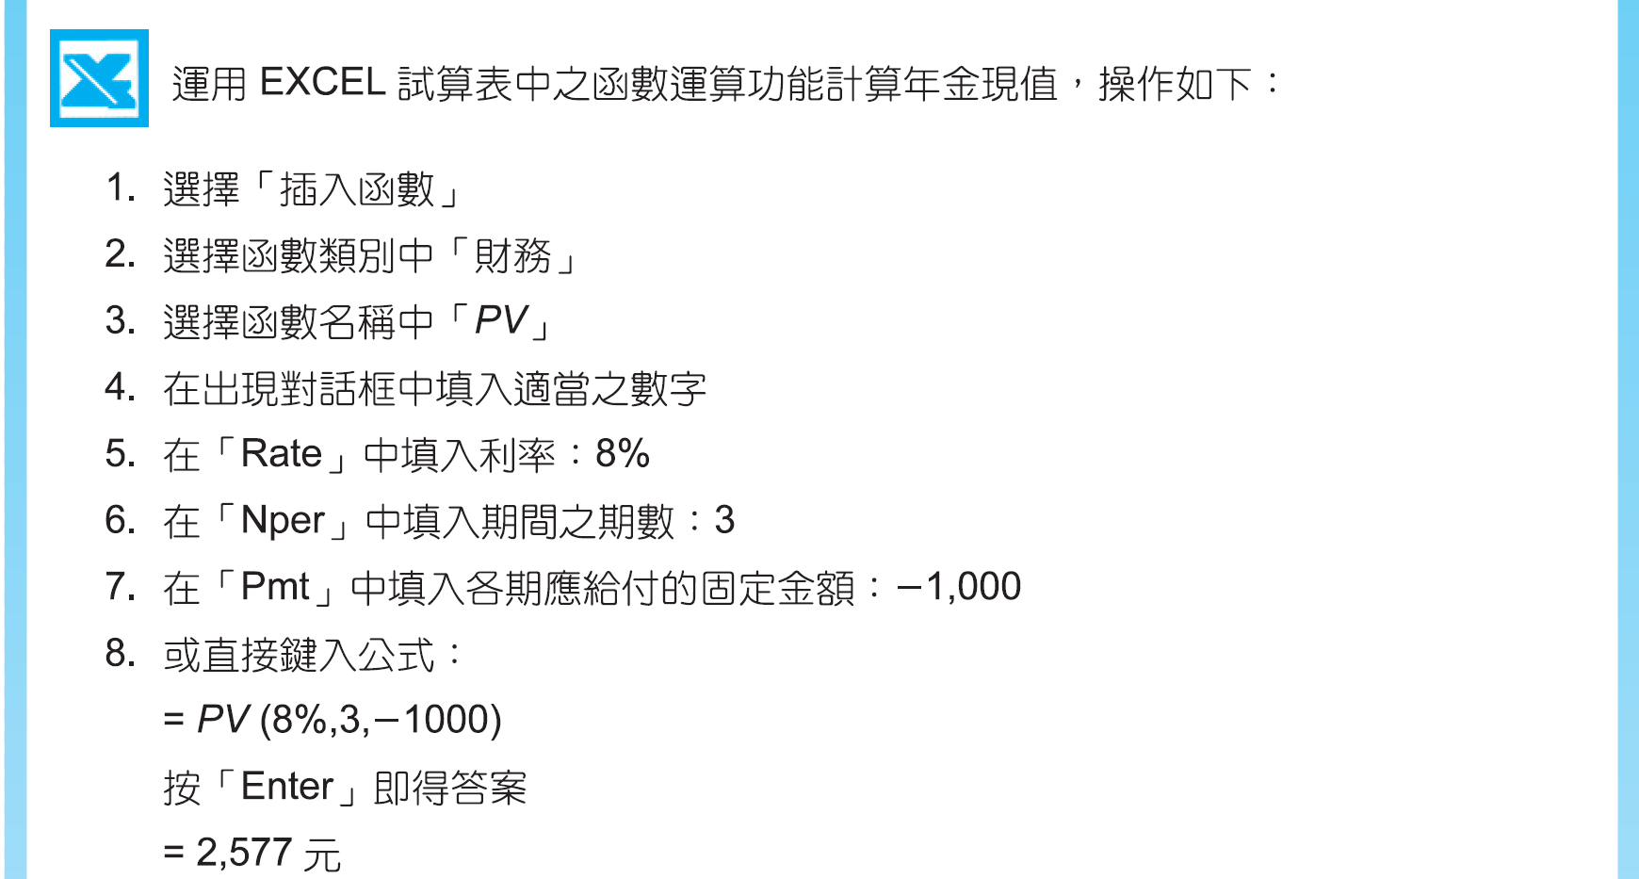
範例3-4 年金現值的應用

Slide 31
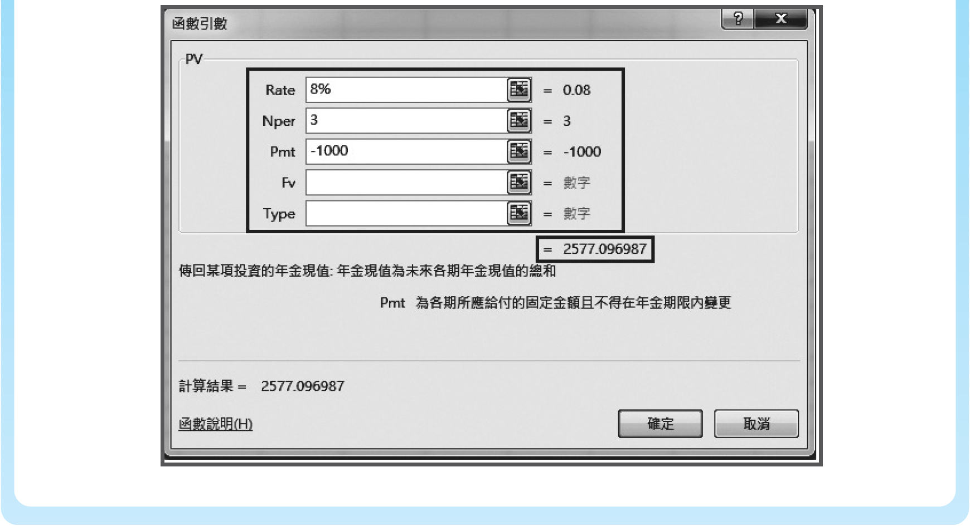
範例3-4 年金現值的應用

Slide 32
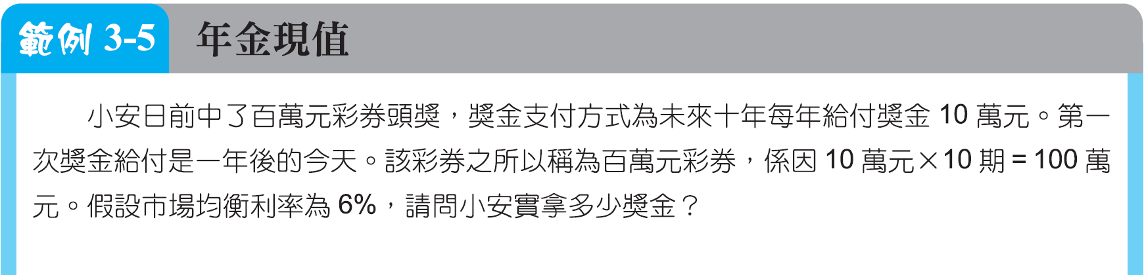

範例3-5 年金現值的應用

Slide 33
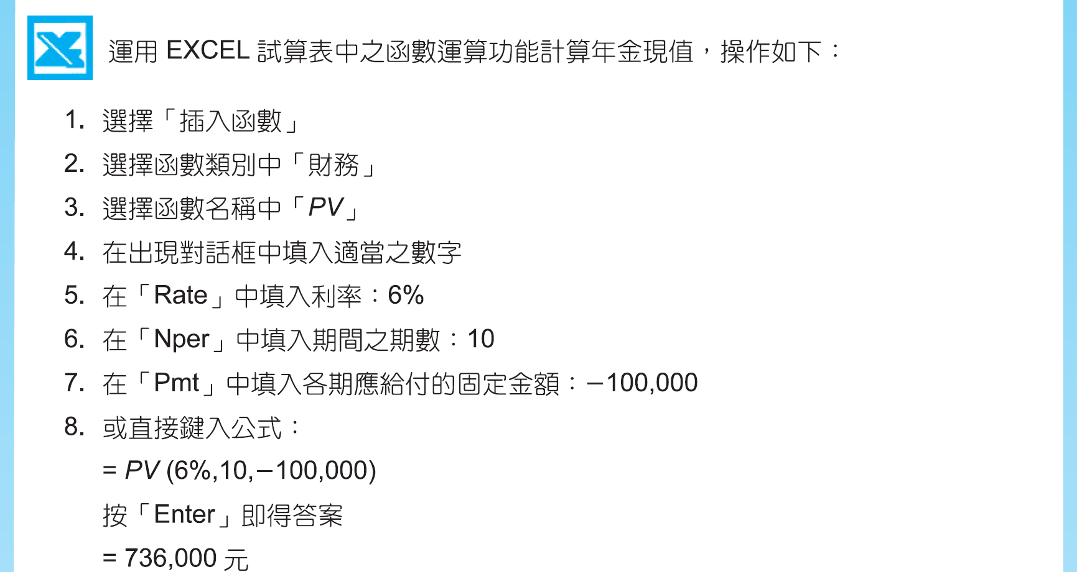
範例3-5 年金現值的應用

Slide 34
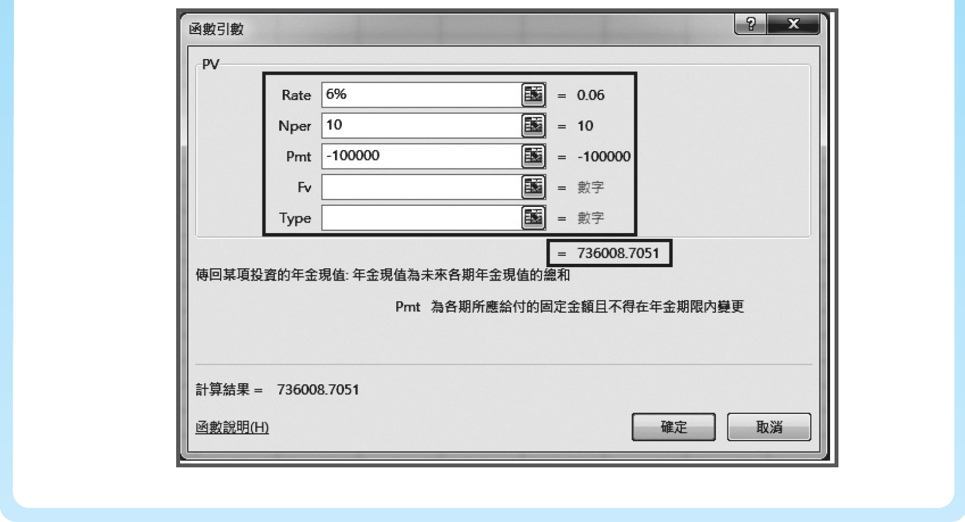
範例3-5 年金現值的應用

Slide 35
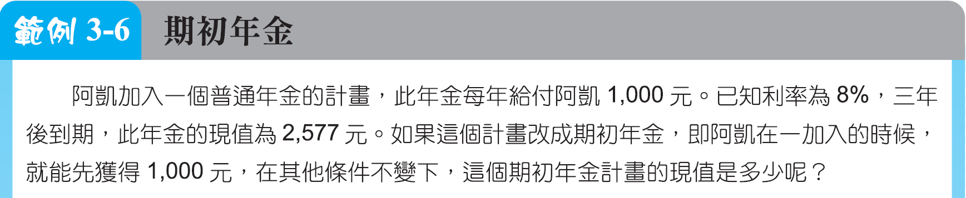
期初年金
年金普遍來說都是在期末才支付現金流量，而期初就先給付現金流量的年金為期初年金。

Slide 36
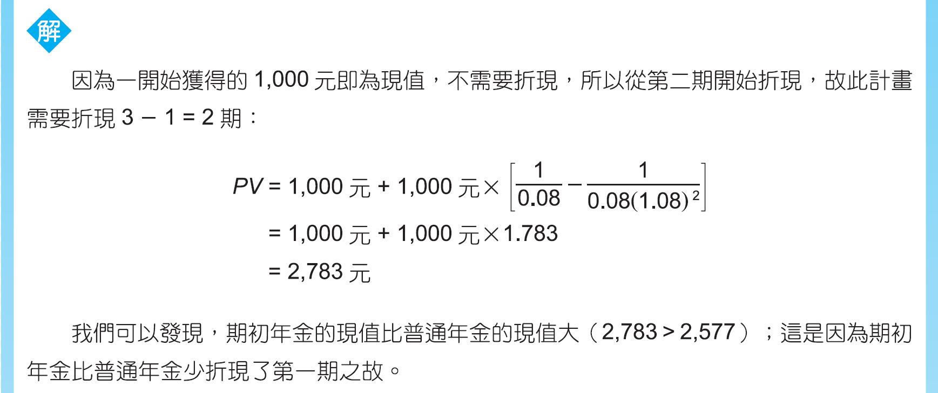
範例3-6 期初年金

Slide 37
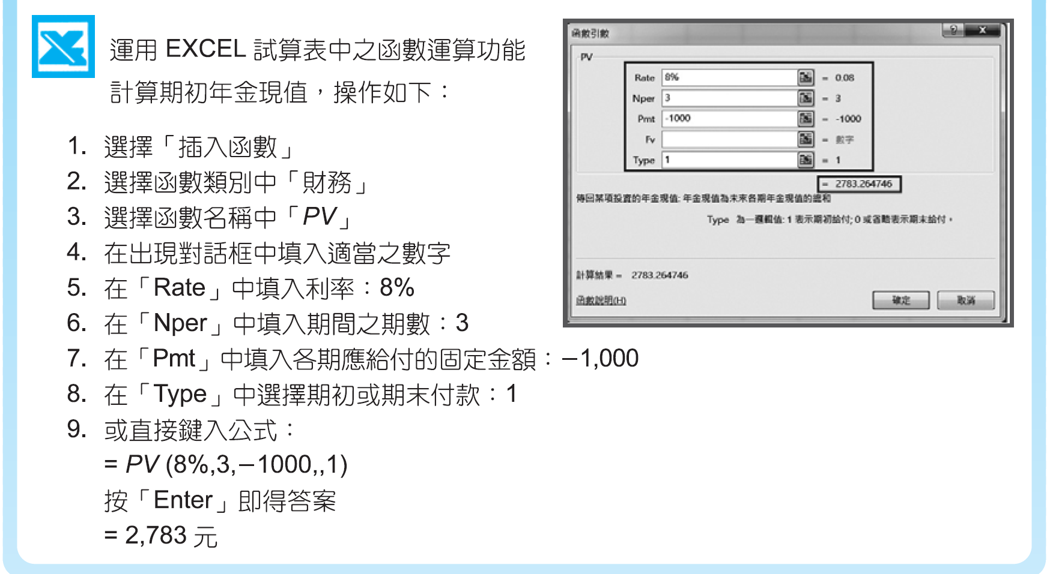
範例3-6 期初年金

Slide 38
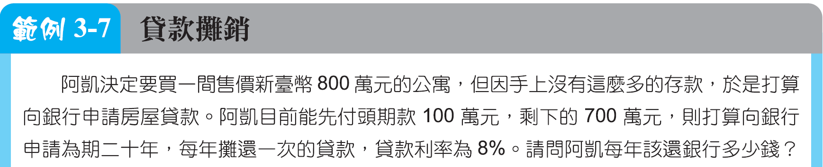

貸款攤銷（Loan Amortization）
現實生活中常會遇到許多貸款攤銷的問題，例如，房貸、車貸、助學貸款等。我們可以利用現值公式來計算每期該還銀行多少錢。

Slide 39
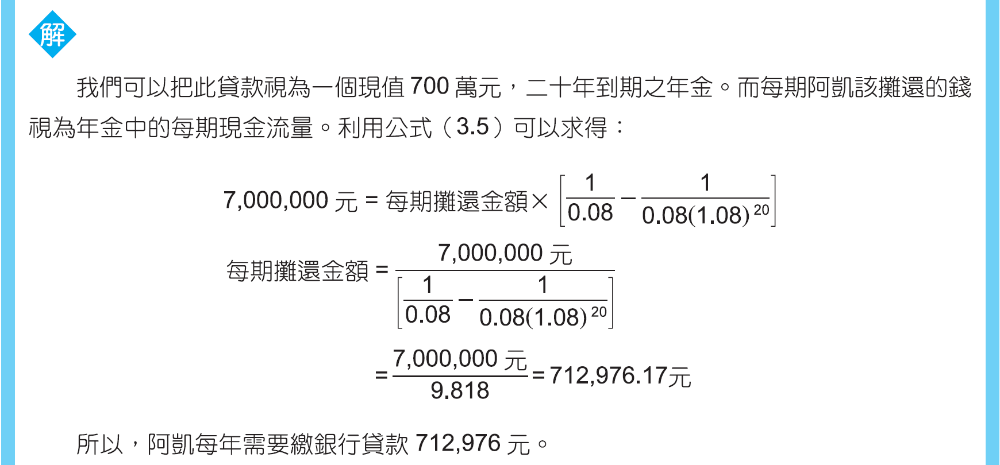
範例3-7 貸款攤銷

Slide 40
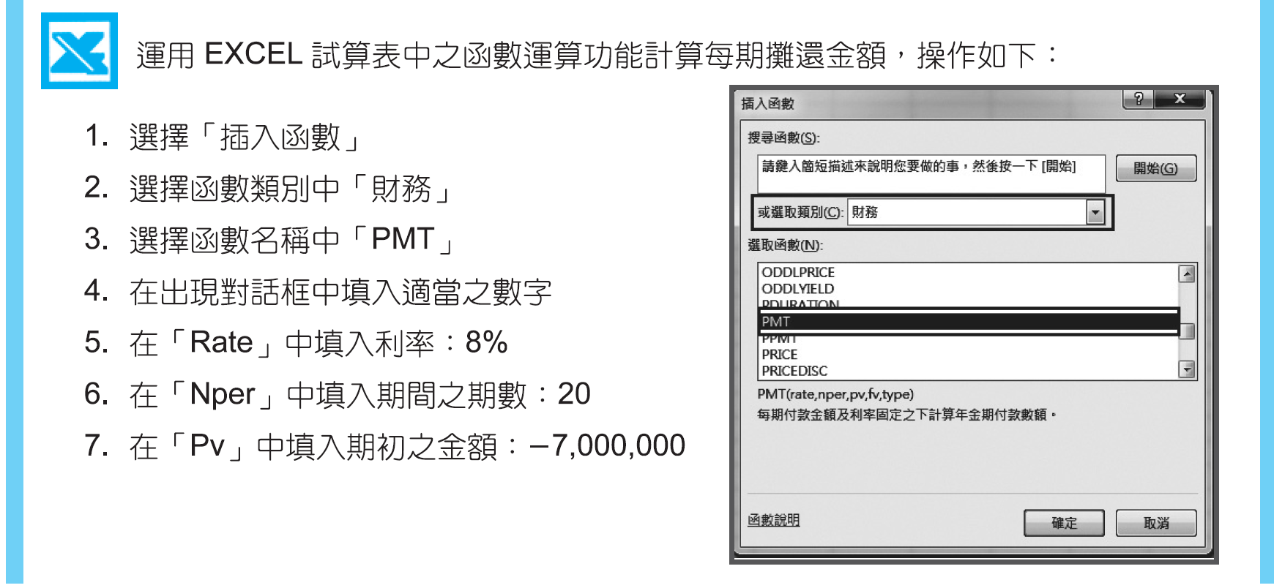
範例3-7 貸款攤銷

Slide 41
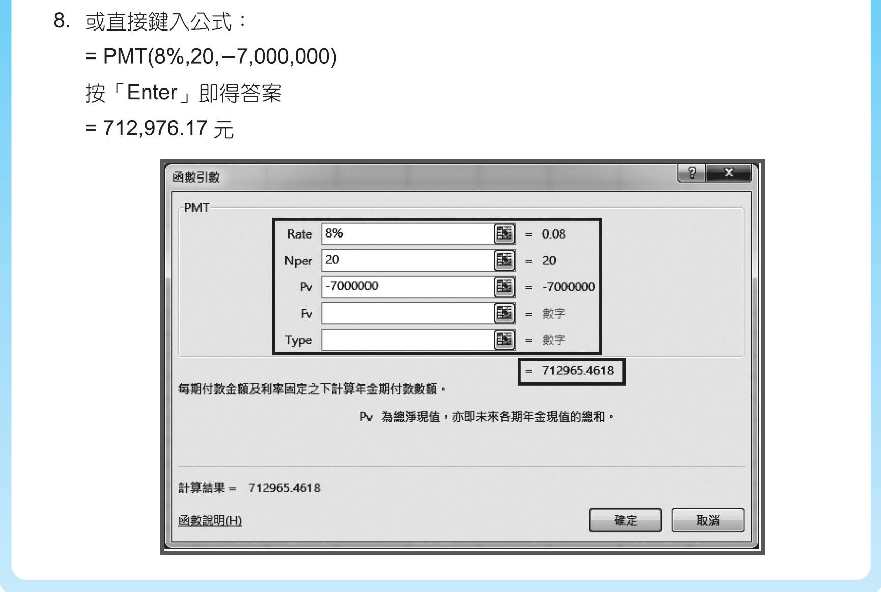
範例3-7 貸款攤銷

Slide 42
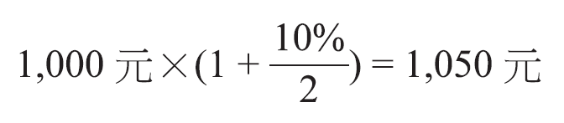
複利計息頻率
  目前為止，有關投資收益或現值的討論都假設一年計息一次。若一年內複利計息次數（或折現次數）超過一次，會對終值或現值帶來什麼影響？
  假設甲銀行存款一年的年利率為10%，每半年複利計息一次。阿凱於本期期初存入 1,000 元。半年後，本金加利息的金額為：

Slide 43
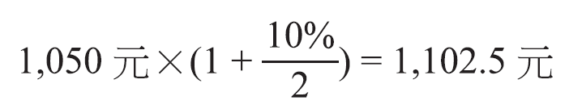
複利計息頻率
過半年（此時存款正好滿一年），本金加利息的金額就變為：
但是若每年複利計息一次，一年後本金加利息的金額為：
1,000 元×(1 + 10%) = 1,100 元
比較兩者，每半年複利計息一次較每年複利計息一次可多得 2.5 元。

Slide 44
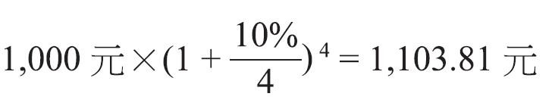
複利計息頻率
複利計息和單利計息最大不同，是複利計息所創造利息可作為未來本金再生利息
故同一期間內複利計息次數愈多，就有愈多利息，可更早轉為本金再生利息。
若每季複利計息一次，一年後本金加利息所得金額為：
這個金額又比每半年複利計息所得金額（1,102.5 元）為多。

Slide 45
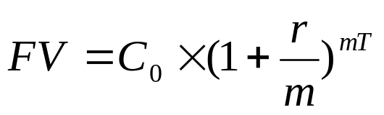
複利計息頻率
複利計息頻率的公式：
  期初存入C₀元
  r為年利率（Annual Percentage Rate）
  又稱為名目利率（Stated Annual Interest Rate, SAIR)
  每期複利計息m次
  T期後可得金額FV

Slide 46
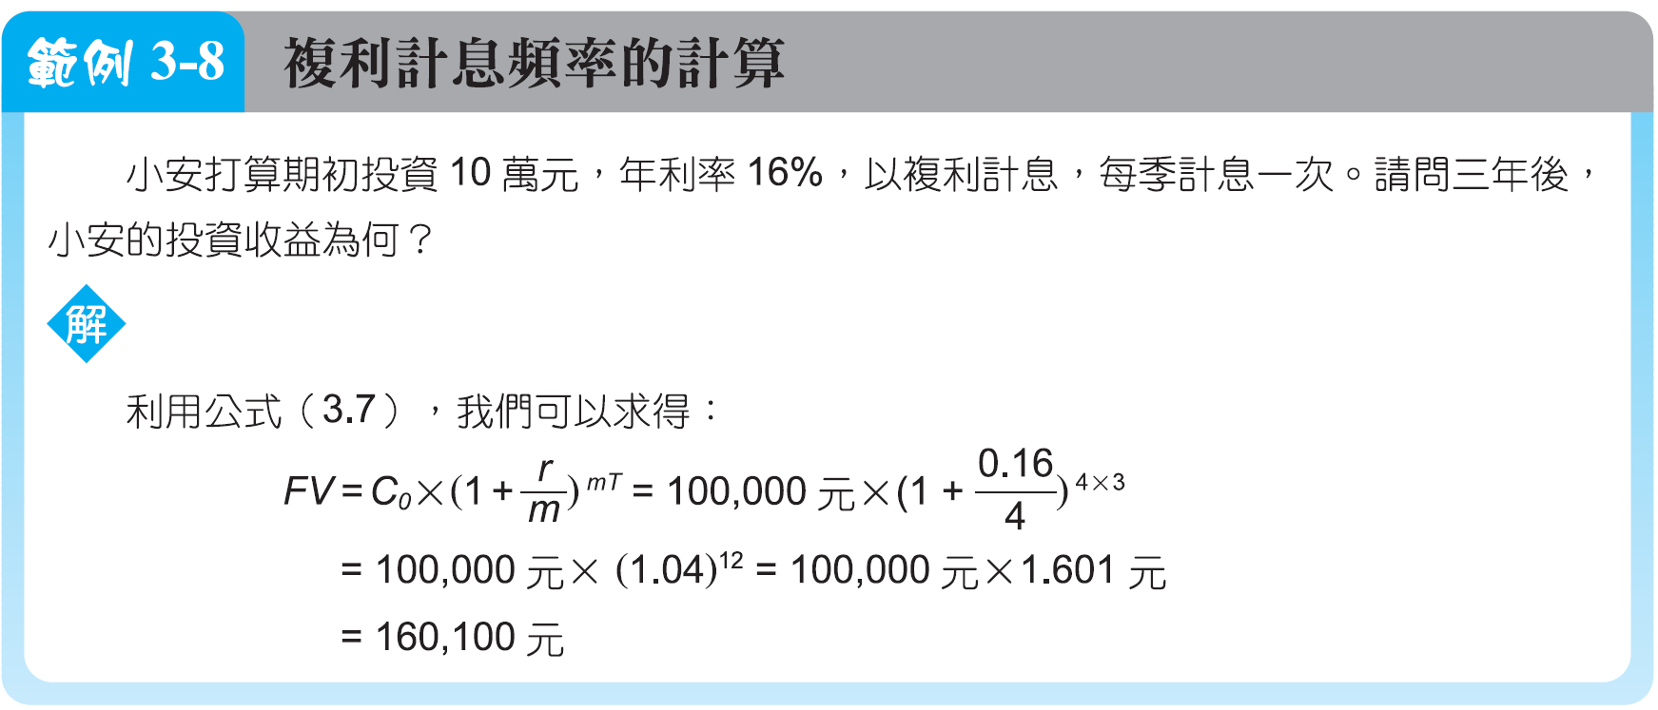
範例3-8 複利計息頻率

Slide 47
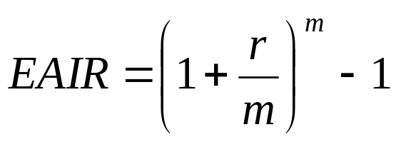
有效年利率（Effective Annual Interest Rate）
為了方便比較不同複利計息頻率情形下，同一期間的平均投資報酬率，我們常以有效年利率（EAIR）來衡量不同複利計息頻率的年平均投資報酬率
有效年利率的公式：
  年利率為 r ，每期複利計息 m 次

Slide 48
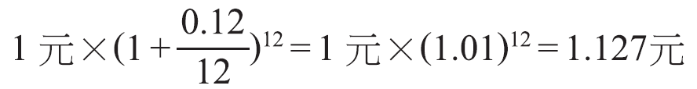
有效年利率
假設阿凱投資一元，名目利率為 12%，每個月計息一次，一年後阿凱的一元會變成多少錢？
阿凱的報酬率為 12.7%，比原本的名目利率 12%還高，這 12.7% 就是有效年利率。
有效年利率較高的原因是名目利率沒有計算複利計息的頻率。

Slide 49
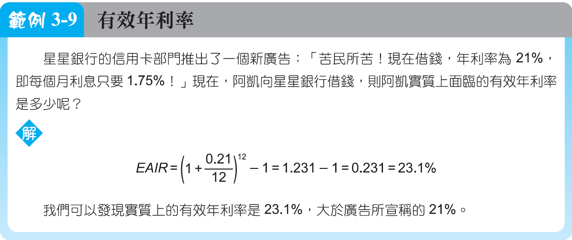
範例3-9 有效年利率

Slide 50
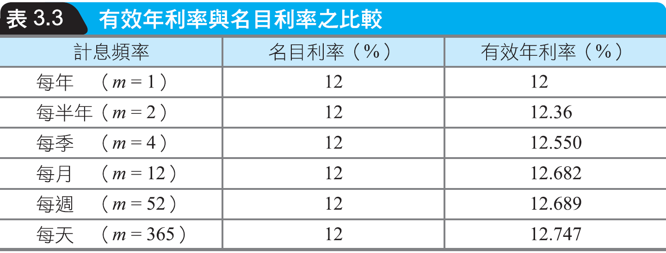
有效年利率與名目利率之比較
從範例 3-9 可知，銀行可以利用增加計息頻率來提高實質收益。
表 3.3 以名目利率 12% 為例，列出不同計息頻率下的有效年利率。

Slide 51
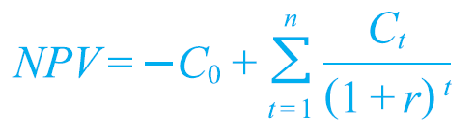
淨現值（Net Present Value）
投資方案的淨現值（NPV），是根據方案的需要報酬率，將收入（現金流入）折算成現值並加總後，再減去期初投資金額。
NPV 一般式為：
  r 是投資方案的需要報酬率
  C₀ 是期初投資金額
  C_{t} 是第 t 期現金流入

Slide 52
淨現值
若投資方案的 NPV = 0，表示該方案的利潤等於付出成本，沒有產生任何增加的價值。
若 NPV > 0，表示扣掉付出的成本後，還有多餘的收入，也就是該方案有收益。
若 NPV < 0，就是一個不值得投資的方案。

Slide 53
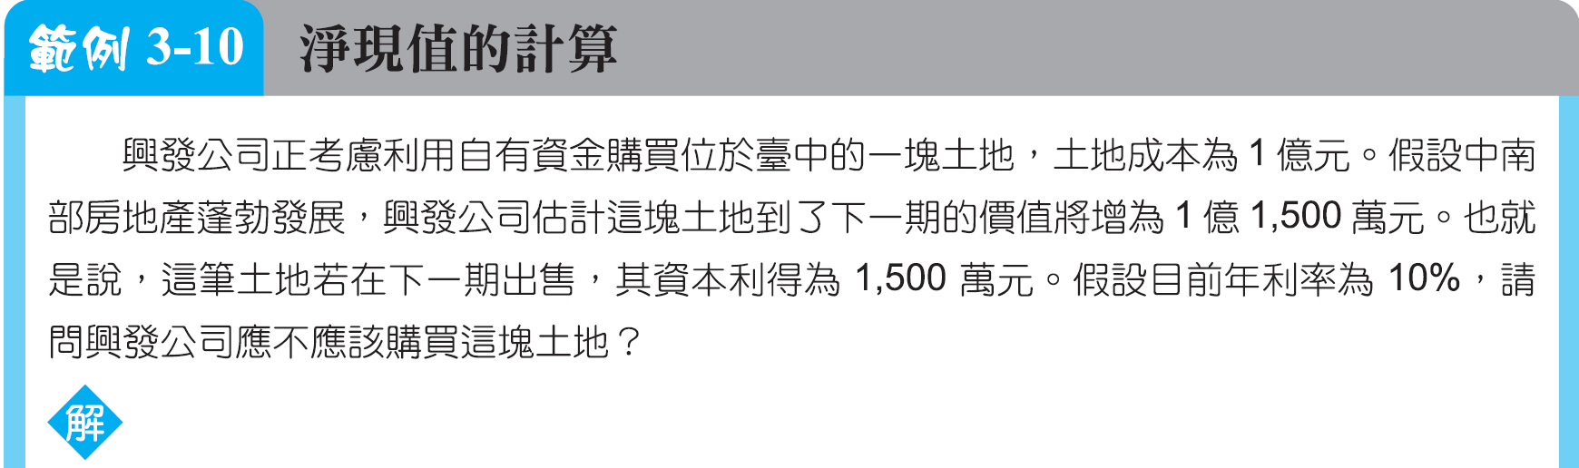
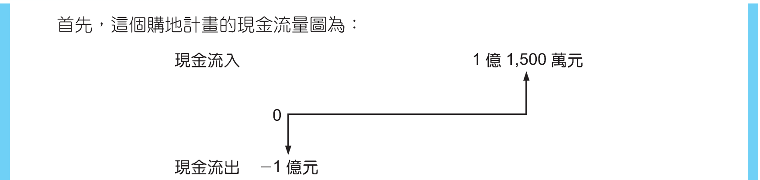
範例3-10 淨現值

Slide 54
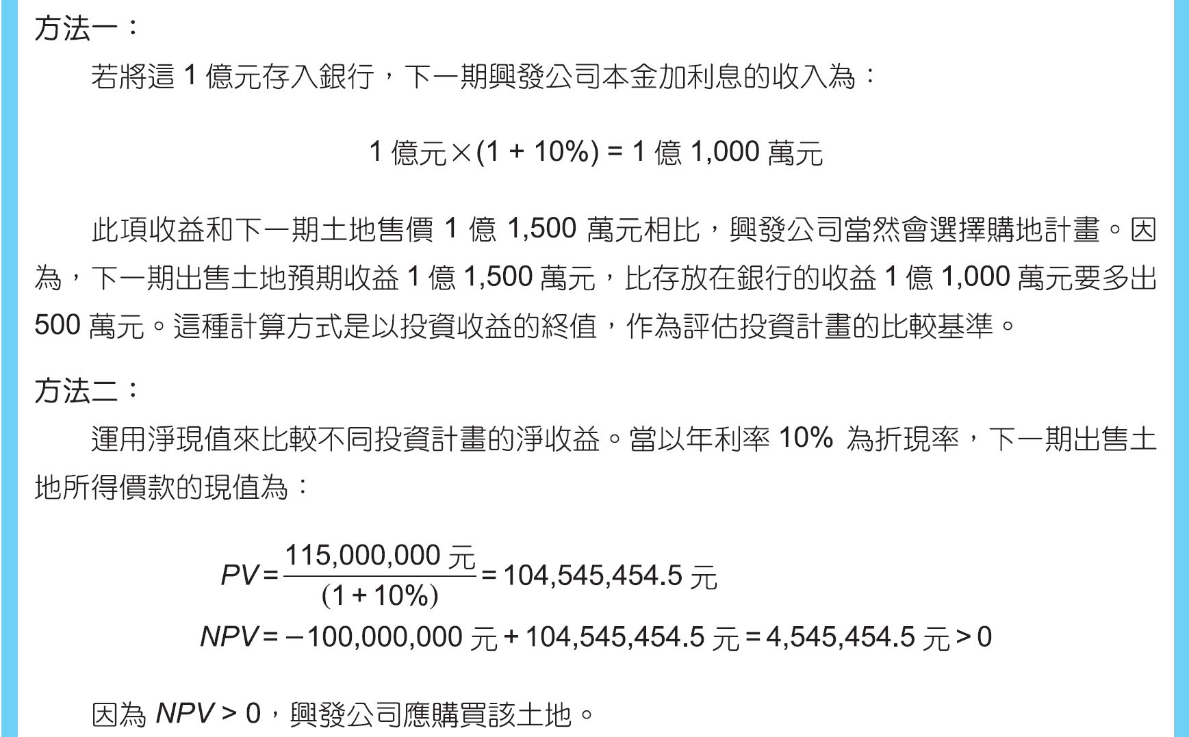
範例3-10 淨現值

Slide 55
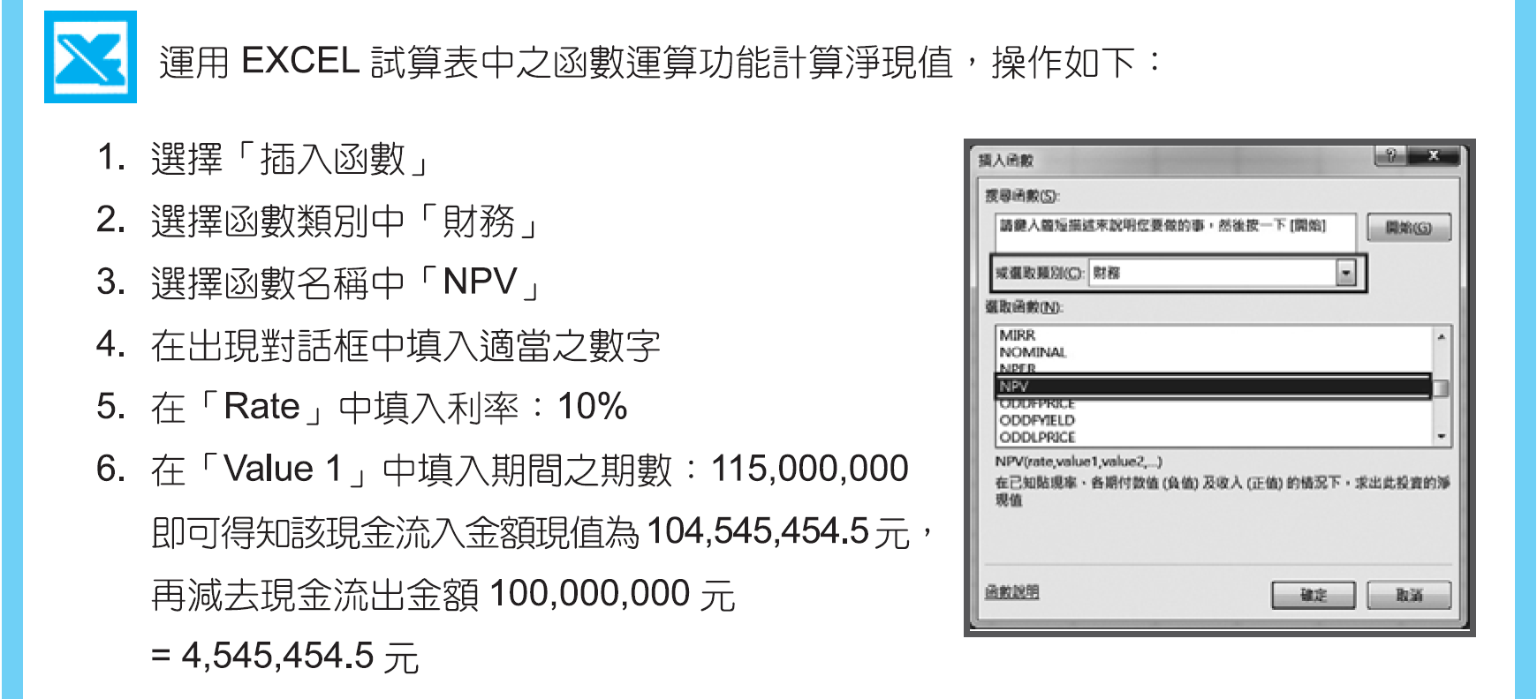
範例3-10 淨現值

Slide 56
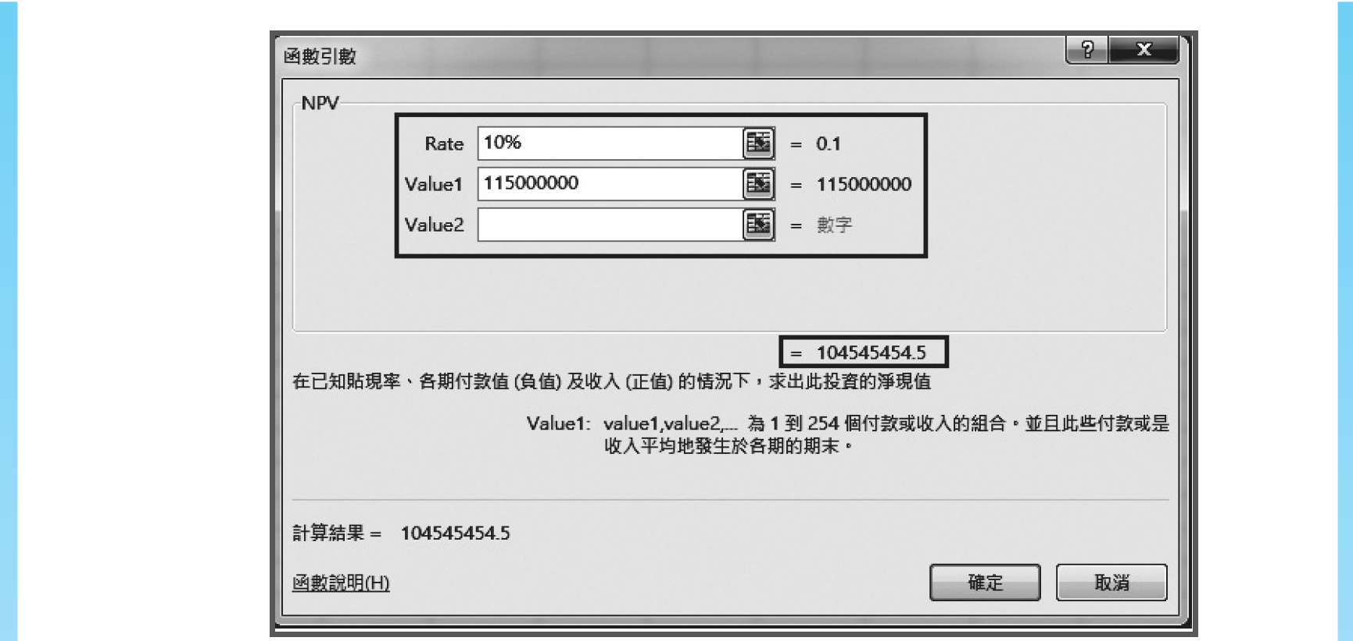
範例3-10 淨現值

Slide 57
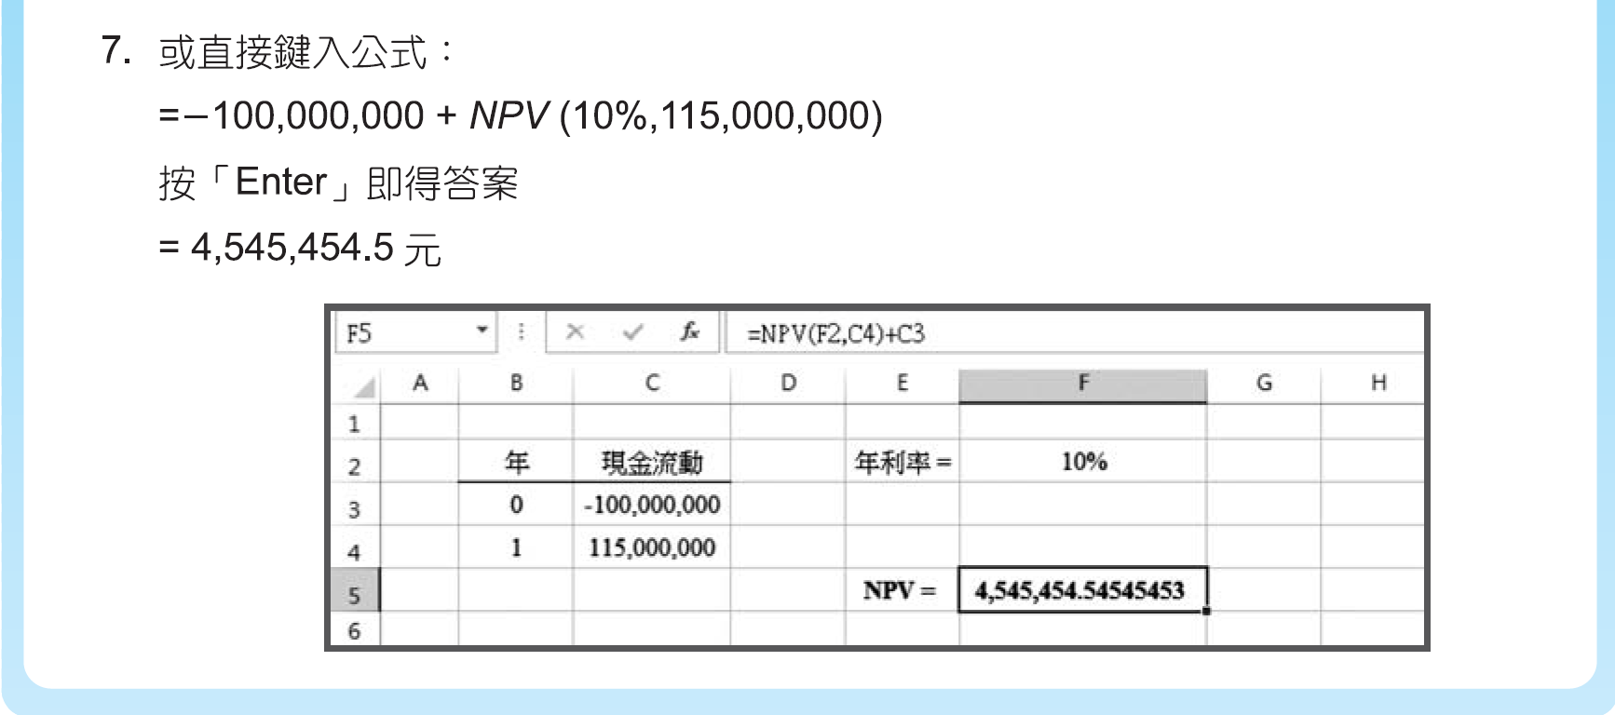
範例3-10 淨現值

Slide 58
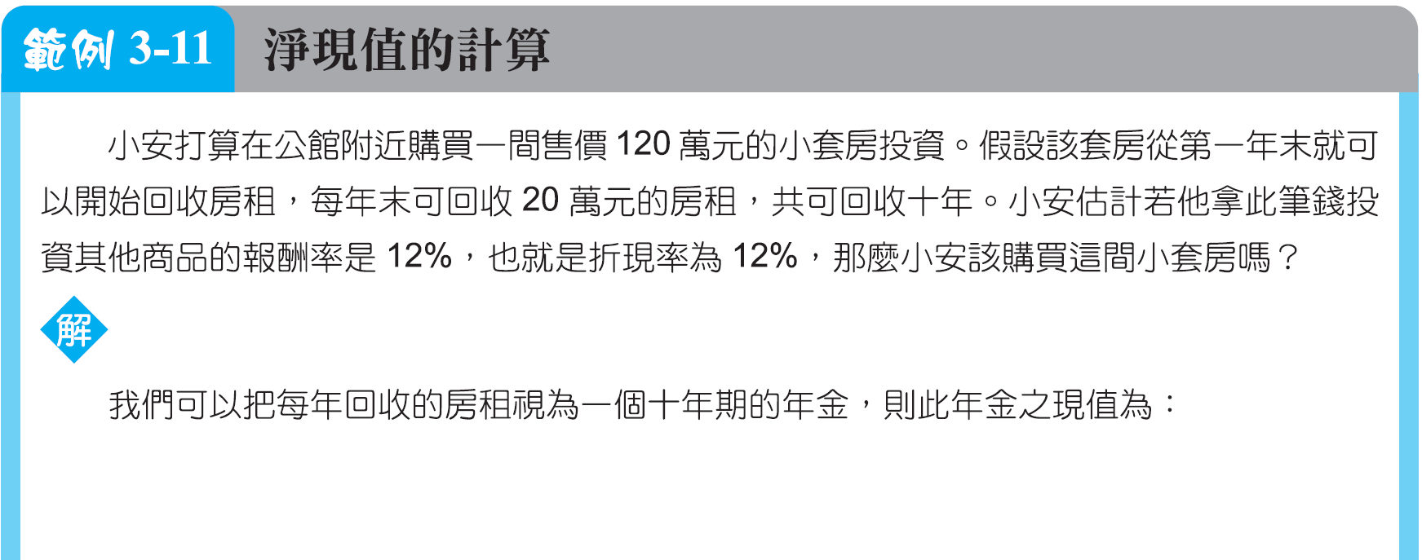

範例3-11 淨現值

Slide 59
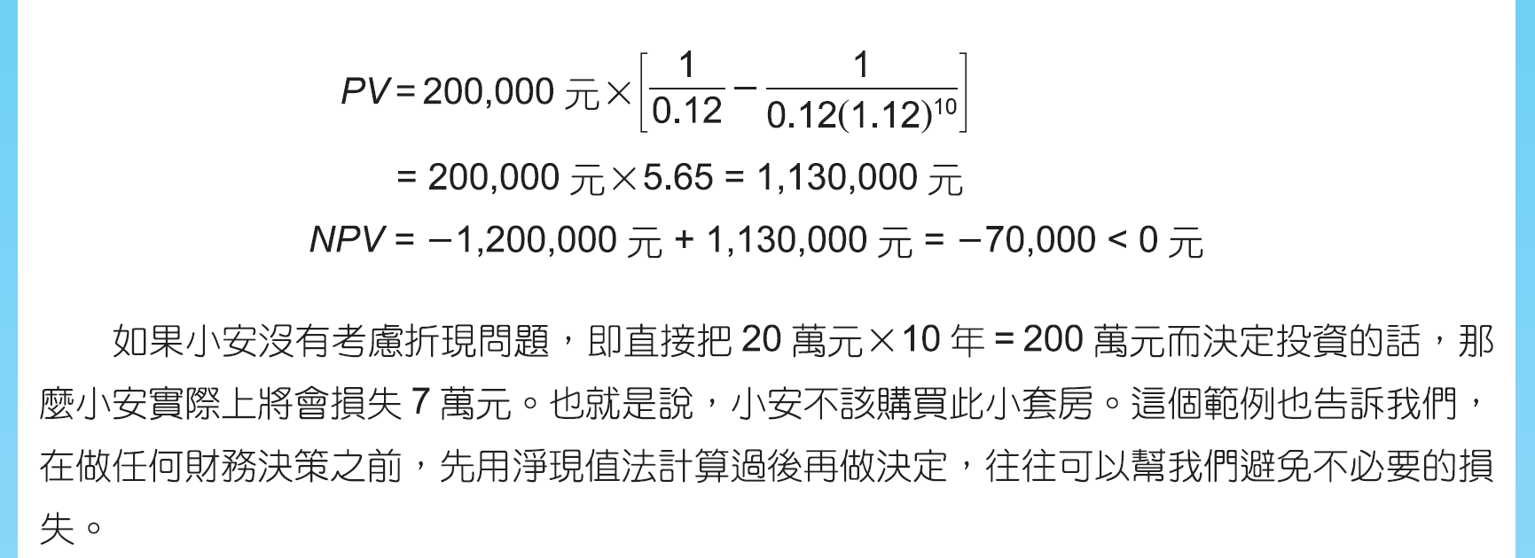

範例3-11 淨現值

Slide 60

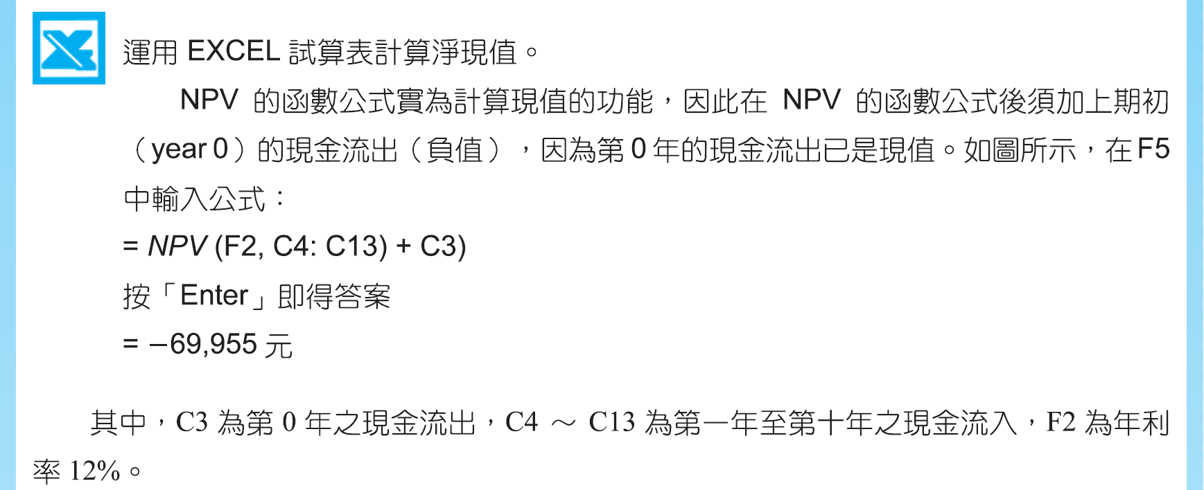
範例3-11 淨現值

Slide 61
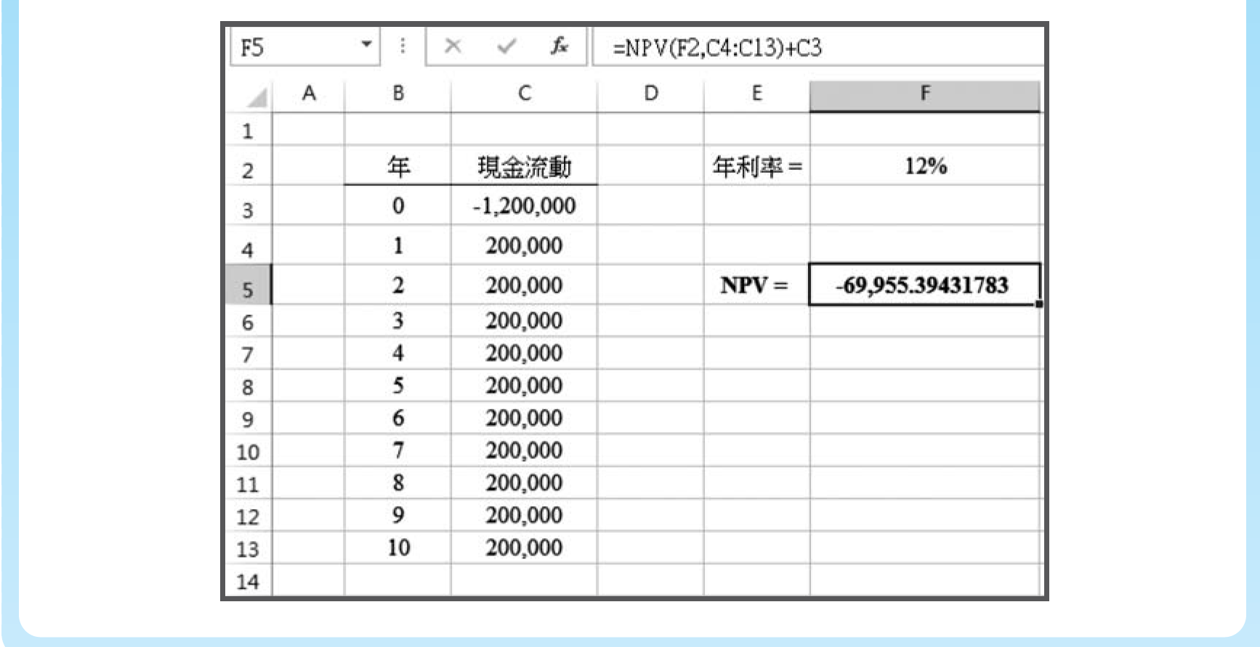
範例3-11 淨現值

